Slide 1


Kategoriale Variablen
STATISTIK II WS 2023/24
Hannah Karow
Arun Pakhrin (1356757)
Lemy Phan

Slide 2
Gliederung
Einführung
Bedeutung von Dummy-Variablen
Notwendigkeit der „ Dummifizierung“
Interpretation der geschätzten Koeffizienten
Besispiel: Analyse eines Immobiliendatensatzes
Fazit

Slide 3
Skalenniveau
Kategoriale Variablen
Variablen , die Kategorien oder Gruppen darstellen.
Numerische Variablen
Variablen, die messbare Mengen darstellen oder numerische Werte haben.
Beschreiben: „Welche Art“ oder „Welcher Type“
Beschreiben : „Wie viel“ oder „Wie viele“
Nominal
Keine Reihenfolge oder Rangfolge zwischen Kategorien
Geschlecht
Familienstand
Augenfarbe
Verkehrsmittel
Ordinal
Reihenfolge oder Rangefolge
Kundenzufriedenheit
Bildungabschluss
Hotelsterne
Filmbewertung
Sprachkenntnisse
Kreditwürdigkeit
Diskret
Bestimmte zählbare Werte
Anzahl der Geschwister
Autos
Räume
Abteilung
Stetig
Werte innerhalb eines Bereiches
Alter
Gewicht
Größe
Gehalt
Temperatur

Slide 4
Variablentypen
Quantitative Variablen
Qualitative Nominal Variablen
Qualitative Ordinal Variablen
1
Blonde Haare
Bachelor
2
Braune Haare
Master
3
Schwarze Haare
Doktor
4
Rote Haare
Professor
Anzahl der Smiles
Haare Farbe
Studienabschluss

Slide 5

Regression Model
Y$=β_{0}+β_{1}X_{1}+ε$
Abhängige Variable
Störterm
Achsenabschnitt
Unabhängige Variable
Regressionskoeffizient

Slide 6
Das multiple lineare Regressionsmodell
$$Y=β_{0}+β_{1}X_{1}+β_{2}X_{2}+⋯+β_{k}X_{k}+ε$$
Abhängige Variable
Störterm
Achsenabschnitt
Regressionskoeffizient
Unabhängige Variable

Slide 7


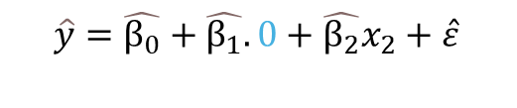


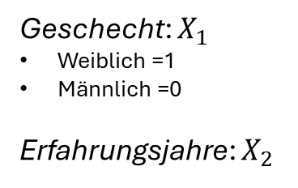




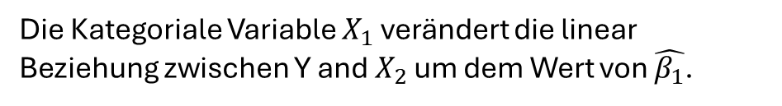
Regression Model
Fall 1:Dichotome Unabhängige Variablen
Dichotome: Zwei Merkmale (0 oder 1)
Unabhängige Variablen : Feste Werte
Beispiel :
Geschecht: $X_{1}$
Weiblich =1
Männlich =0
Erfahrungsjahre: $X_{2}$
Regressionsgleichung für Gehalt:
$$\hat{y}=\hat{β_{0}}+\hat{β_{1}}.0+\hat{β_{2}}x_{2}+\hat{ε}$$
$Y=β_{0}+β_{1}X_{1}+β_{2}X_{2}+$ε
$$\hat{y}=\hat{β_{0}}+\hat{β_{2}}x_{2}+\hat{ε}$$
Konstante
Basis- Regression-Modell Für Gehalt:
$$\hat{y}=\hat{β_{0}}+\hat{β_{1}}⋅1+\hat{β_{2}}x_{2}+\hat{ε}$$
$$y=β_{0}+β_{1}x_{1}+β_{2}x_{2}$$
$$\hat{y}=\hat{β_{0}}+\hat{β_{1}}+\hat{β_{2}}x_{2}+\hat{ε}$$
Vorhersagemodell für Gehalt:
Konstante
$$\hat{y}=\hat{β_{0}}+\hat{β_{1}}x_{1}+\hat{β_{2}}x_{2}+\hat{ε}$$
Die Kategoriale Variable $X_{1}$ verändert die linear Beziehung zwischen Y and $X_{2}$ um dem Wert von $\hat{β_{1}}$.

Slide 8
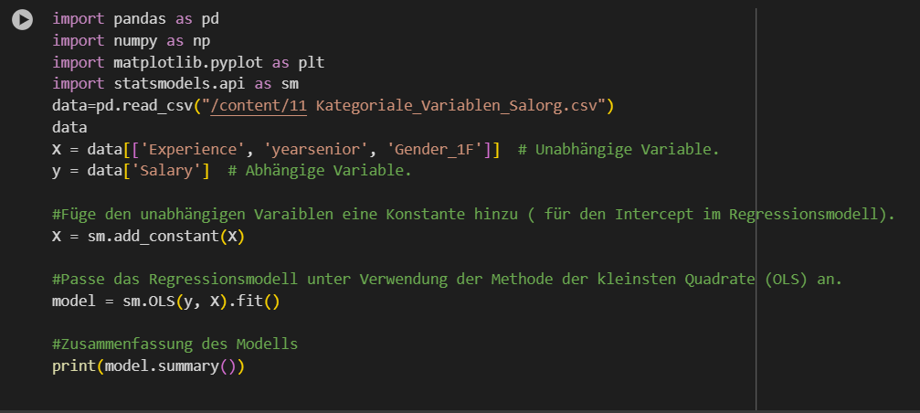
Regression Model in Python

Slide 9

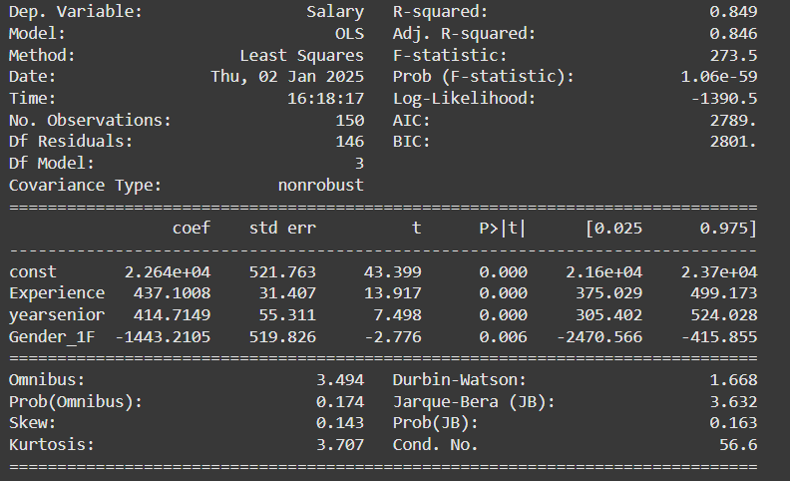
OLS mit Dummy-Variablen

Slide 10
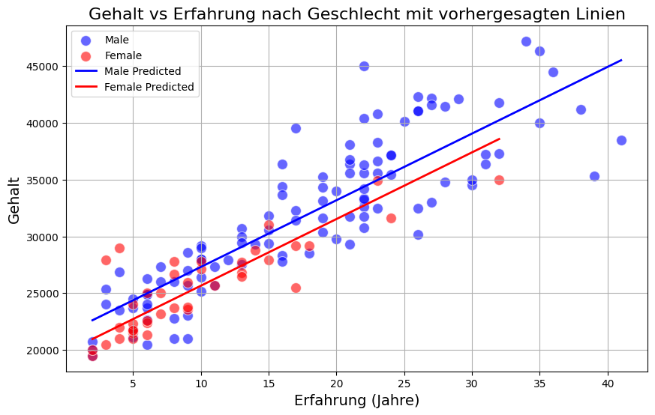



Achsenabschnitt-Dummies
$$\hat{β_{2}}$$
$$\hat{β_{0}}$$
$$\hat{β_{0}}+\hat{β_{1}}$$

Slide 11
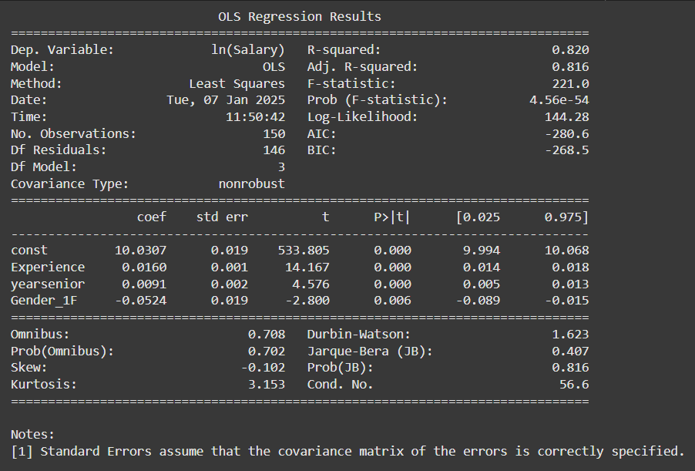
OLS mit Dummy-Variablen

Slide 12

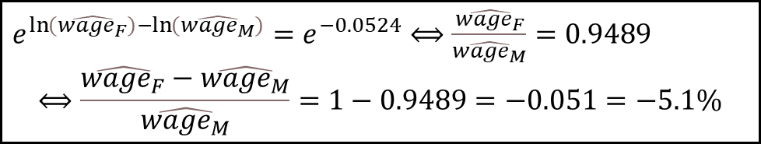
Interpretation der Koeffizienten von Achsenabschnitt-Dummies bei ln(y)
$$\ln\left(\hat{wage_{F}}\right)−\ln\left(\hat{wage_{M}}\right)=−0.0524=−5.24\%$$
Die relative log- Lohndifferenz zwischen Frauen und Männern ( ceteris paribus) beträgt $−5.24\%$
$e^{\ln\left(\hat{wage_{F}}\right)−\ln\left(\hat{wage_{M}}\right)}=e^{−0.0524}⟺\frac{\hat{wage_{F}}}{\hat{wage_{M}}}=0.948$9
$$⟺\frac{\hat{wage_{F}}−\hat{wage_{M}}}{\hat{wage_{M}}}=1−0.9489=−0.051=−5.1\%$$
Der Lohn der Frauen liegt im Durchschnitt -5.1% unter dem Lohn der Männer (sog. „Gender Wage Gap“), unter Konstanthaltung der anderen Faktoren
Oder diese Formel
$$100⋅\left(e^{\hat{β}}−1\right)$$
$$100⋅\left(e^{−0.0524}−1\right)=100⋅\left(0.9486−1\right)=100⋅\left(−0.0514\right)=−5.14\%$$

Slide 13
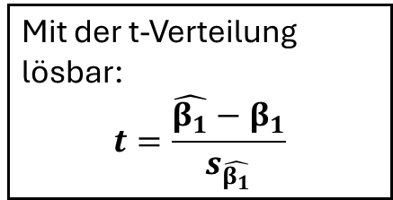

Regressionmodell
Fall 1: Dichotome unabhängig Variablen (Fortsetzung I)
Dichotom: Zwei Merkmale (0 oder 1)
Unabhängige Variablen: Feste Werte
Hypothesentest mit kategorialen Variablen
Hypothesentest, ob das Geschlecht einen Einfluss auf das Gehalt hat (positiv oder negativ):
Es gibt keinen Einfluss des Geschlechts auf das Gehalt:
$$H_{0}:β_{1}=0$$
Es gibt einen Einfluss des Geschlechts auf das Gehalt:
𝐻₁: 𝛽₁ ≠ 0
Hypothesentest, ob Männer ein höheres Gehalt als Frauen haben:
Mit der t-Verteilung lösbar:
$$t=\frac{\hat{β_{1}}−β_{1}}{s_{\hat{β_{1}}}}$$
Es gibt keinen Unterschied oder Männer verdienen nicht mehr als Frauen:
𝐻₀: 𝛽₁ ≤ 0
Frauen verdienen weniger als Männer:
𝐻₁: 𝛽₁ > 0
Hypothesentest, ob Männer ein niedriges Gehalt als Frauen haben:
Es gibt keinen Unterschied oder Männer verdienen nicht weniger als Frauen:
𝐻₀: 𝛽₁ ≥ 0
Männer verdienen weniger als Frauen:
𝐻₁: 𝛽₁ < 0

Slide 14

Regression Model
Fall 2: Nicht-dichotome unabhängige Variablen
Weiblich | 𝑥₁=1 | 𝑥_{𝟐}=0
Männlich | 𝑥₁=0 | 𝑥₂=1
Divers | 𝑥₁=0 | 𝑥₂=0
Beispiel:
Problem:
0 = Weiblich
1 = Männlich
2 = Divers
Das Regressionsmodell erlaubt nur dichotome Varaiblen.
Lösung:
Erstellung von Dummy- Variablen.
^{𝑛}Merkmale− 1 =Anzahl der neuen Variablen
0 = nein
1 = ja
$\hat{y}=\hat{β_{0}}+\hat{β_{1}}x_{1}+\hat{β_{2}}x_{2}+\hat{β_{3}}x_{3}+$ ε
𝑋₁: Weiblich
𝑋₂: Männlich
0 = nein
1 = ja
Weiblich
Erfahrung
Männlich
0 = nein
1 = ja
𝑋₃: Divers
Eine Dummy-Variable ist eine Variable, die die Werte 0 und 1 annimmt. In der Regressionsanalyse werden Dummies verwendet, um Gruppen zu codieren.(Canela et al.,2019)

Slide 15







Regression Model
Fall 2: Nicht-dichotome unabhängige Variablen
Dummy-Variablen
$\hat{y}=\hat{β_{0}}+\hat{β_{1}}x_{1}+\hat{β_{2}}x_{2}+\hat{β_{3}}x_{3}+$ ε
Weiblich
Erfahrung
Männlich
Weiblich:
Männlich:
Divers:
$\hat{y}=\hat{β_{0}}+\hat{β_{1}} 1+\hat{β_{2} }0+\hat{β_{3}}x_{3}+$ ε
$\hat{y}=\hat{β_{0}}+\hat{β_{1}} 0+\hat{β_{2}} 1+\hat{β_{3}}x_{3}+$ ε
$\hat{y}=\hat{β_{0}}+\hat{β_{1} }0+\hat{β_{2}} 0+\hat{β_{3}}x_{3}+$ ε
$\hat{y}=\hat{β_{0}}+\hat{β_{1}}+\hat{β_{3}}x_{3}+$ ε
$\hat{y}=\hat{β_{0}}+\hat{β_{2}}+\hat{β_{3}}x_{3}+$ ε
$\hat{y}=\hat{β_{0}}+\hat{β_{3}}x_{3}+$ ε

Slide 16
Regression Model
Fall 2: Nicht-dichotome unabhängige Variablen
Beispiele für die Verwendung von Dummy- Variablen:
Analyse des Unterschieds in der Arbeitszufriedenheit in verschiedenen Abteilung eines Unternehmens.
Berufsbildung im Zusammenhang mit dem Gehalt.
Analyse von Restaurantbewetungen basierend auf der Art der Küche.
Untersuchung von Kaufgewohnheiten in Bezug auf unterschiedliche Produktkategorien.
Untersuchung von Arbeitslosigkeit in verschiedenen Regionen eines Landes.
Saisonale Effekte (Frühling, Sommer, Herbst und Winter ) auf den Umsatz.
Politische Teilnahme im Zusammenhang mit politischen Präferenzen (links, rechts, Mitte)

Slide 17










Hedonic Model
Modell für die Schätzung von Artikelpreisen
Häufig verwendetes Modell in der Immobilienbranche
Wird zur Vorhersage von Hauspreisen basierend aud spezifischen Faktoren verwendet.
House Prices
YearBuilt
Overallquality
Kitchen AbvGr
Neighborhood
GarageCars
YearRemodAdd
BasmentSqfeet
Lotarea
Fireplace
GrLivArea

Slide 18
Hedonic Model
# | Variable name | Beschreibung
0 | Konstante
1 | Preis | Verkaufspreis
2 | YearBuilt | Baujahr eines Hauses
3 | Overallquality | Allgemein Qualität des Hauses (Skala von 1 bis 10.)
4 | KitchenAbvGr | Anzahl der Küchen oberhalb des Erdgeschosses des Hauses
5 | Neighborhood | Nachbarschaft
6 | GarageCars | Anzahl der Autos, die dort geparkt werden können.
7 | YearRemodAdd | Jahr, in dem das Haus zuletzt umgebaut oder renoviert wurde.
8 | Basmentsqfeet | Gesamtfläche des Kellers eines Hauses in Quadratmetern.
9 | Lotarea | Gesamtfläche des Grundstücks, einschließlich Garten, Einfahrt und anderer Bereiche.
10 | Fireplace | Anzah der Kamin(e) in einem Haus.
11 | GrLiveArea | Wohnfläche eines Hauses oberhalb des Bodens, ohne Keller oder unterirdische Bereiche.
Dies sind kategoriale Variablen, die in Dummy-Variablen umgewandelt werden müssen.

Slide 19
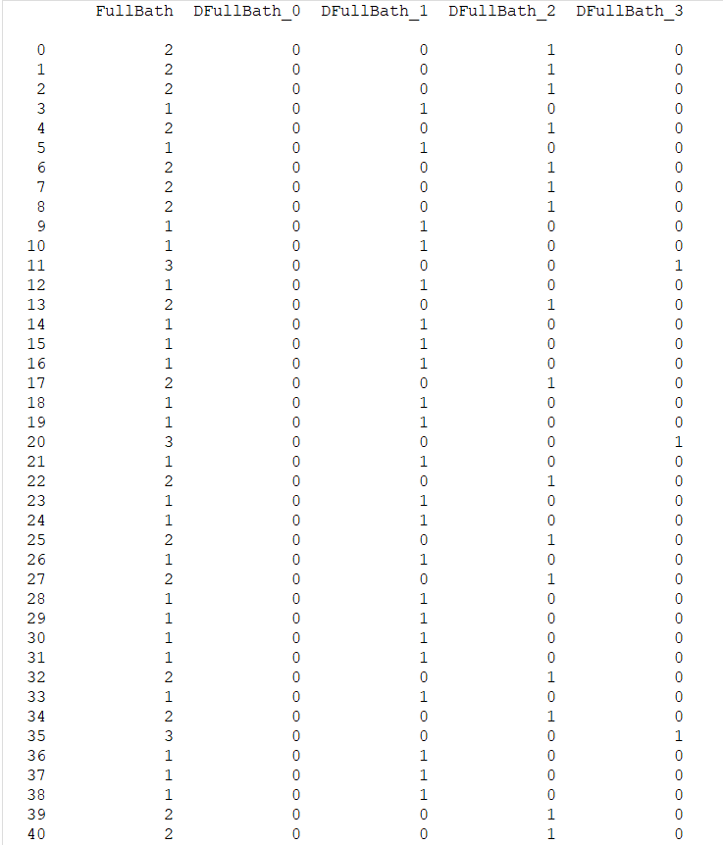
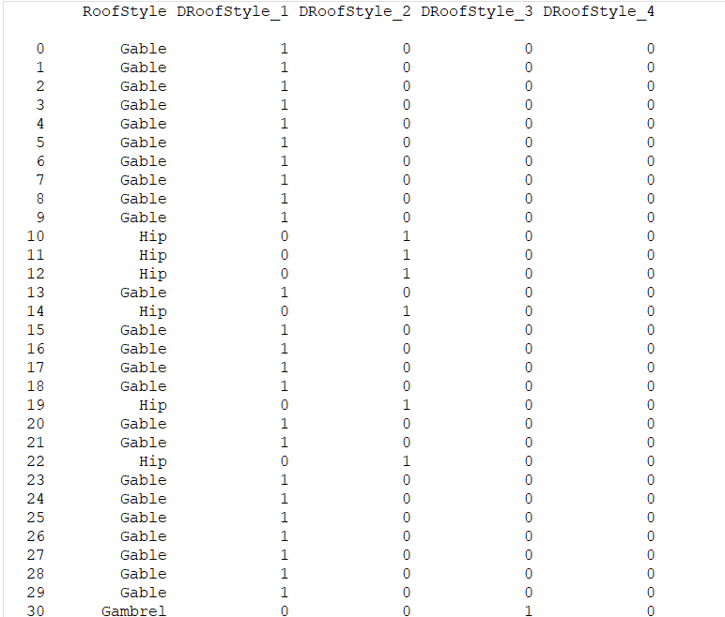
Dummy
Variablen

Slide 20
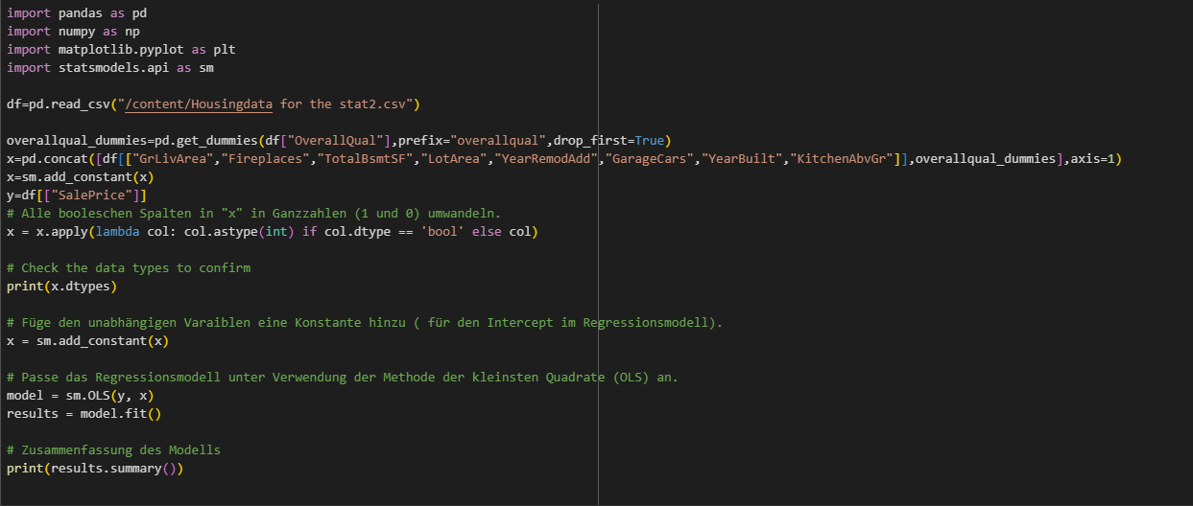
Regression Model in Python

Slide 21
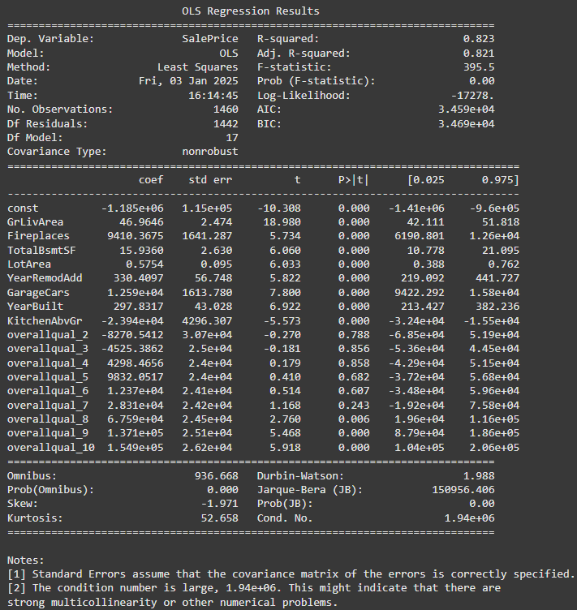
OLS mit Dummy-Variablen

Slide 22




Dummy-Variablen für unterschiedliche Steigungen (Interaktionseffekte)
$y=β_{0}+β_{1}x_{1}+β_{2}D+β_{3}\left(x_{1}⋅D\right)+$ ε
$$y=β_{0}+β_{2}D+\left(β_{1}+β_{3}D\right)x_{1} +\text{ε}$$
Falls D=1
$$y=β_{0}+β_{2}.1+\left(β_{1}+β_{3}.1\right)x_{1} +\text{ε}$$
$$y=β_{0}+β_{2}+\left(β_{1}+β_{3}\right)x_{1} +\text{ε}$$
Der Steigungsparameter von $x_{1} ändet sich von$ $β_{1}$ zu $\left(β_{1}+β_{3}\right)$.Die zusätzliche Steigung beträgt $β_{3}.$
Der Achsenabschnitt $β_{0}$ändert sich zu ($β_{0}+β_{2}$).Die zusätzliche Steigung beträgt $β_{2}$.
Step1: Erstellen der Variable good_condition:
Step 2: Erstellen der Interaktionsvariable Lotarea_good_condition:
Step 3: Regression dürchführen.

Slide 23
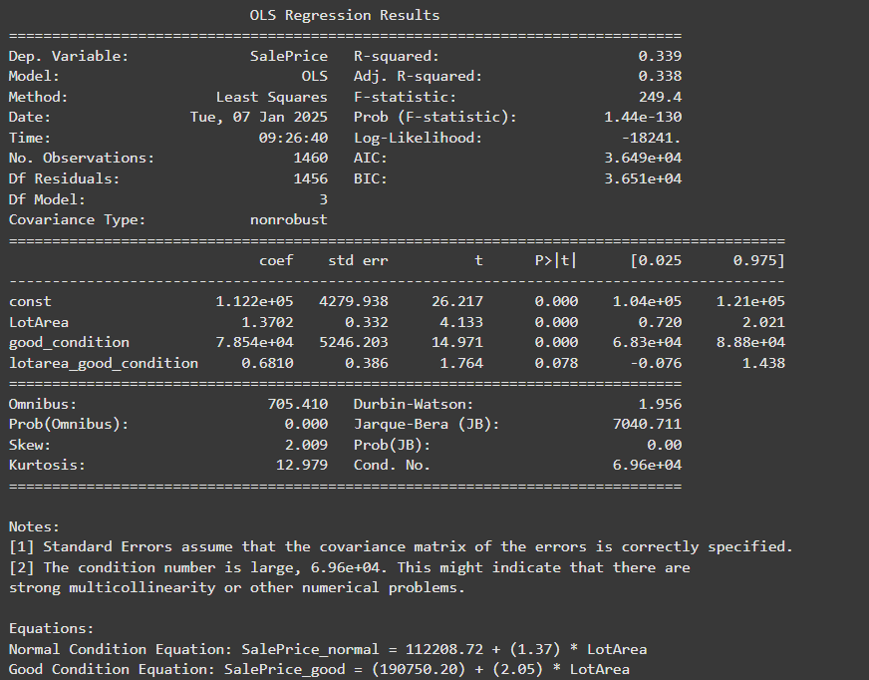
OLS mit Dummy-Variablen

Slide 24
Dummy-Variablen für unterschiedliche Steigungen (Interaktionseffekte)
SalePrice =112200+1.3702 . LotArea + 78540 . good_condition+ 0.6810 . lotarea_good_condition
good_condition = 1
SalePrice =112200+1.3702 . LotArea + 78540 . 1+ 0.6810 . lotarea_good_condition
SalePrice =112200+1.3702 . LotArea + 78540 . 1+ 0.6810 . good_condition . Lotarea
SalePrice =112200+1.3702 . LotArea + 78540 . 1+ 0.6810 . 1 . Lotarea
SalePrice =112200+1.3702 . LotArea + 78540 . 1+ 0.6810 . 1 . Lotarea
SalePrice =190740 + 2.0512 .Lotarea
normal_condition = 0
SalePrice =112200+1.3702 . LotArea + 78540 . 0+ 0.6810 . 0 . Lotarea
SalePrice =112200+1.3702 . LotArea

Slide 25
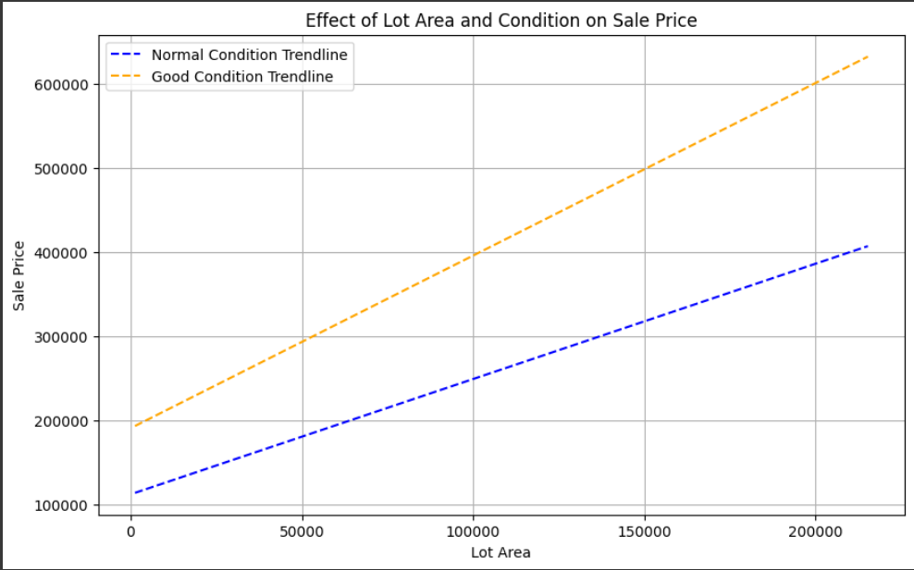
Regression Model in Python

Slide 26
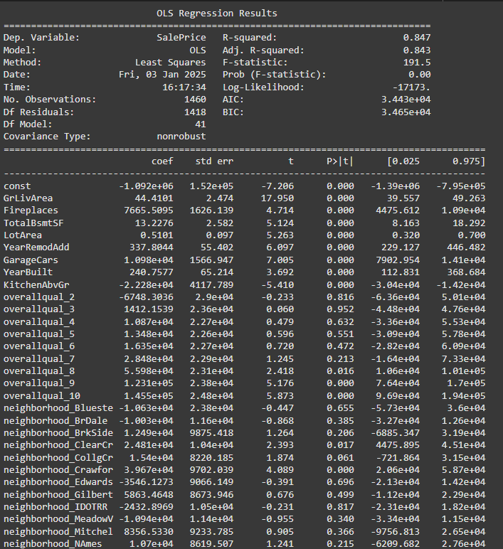
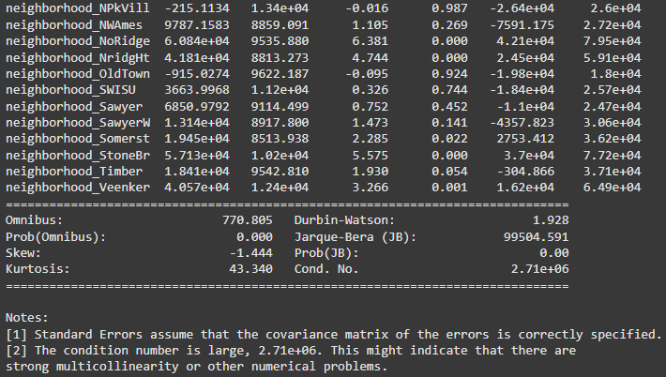
OLS mit Dummy-Variablen

Slide 27
Zusammenfassung
Ermöglichen die Aufnahme von nicht numerischen , qualitative Variablen in ein Regressionmodell.
Helfen kategorielle Einflüsse auf die abhängige Varaible zu untersuchen (z.B Auswirkung von Geschlecht auf das Gehalt)
^{𝑛}Merkmale− 1 =Anzahl der neuen Variablen
Der Intercept (Achsenabschnitt) gibt den Wert der abhängigen Variablen für die Referenzgruppen (z.B. weiblich, wenn männlich als Dummy verwendent wird )
Der koeffizient für eine Dummy-Varible zeight den Unterschied in Mittelwert der abhängigen Variablen zwischen der referenzierten Gruppe und der Gruppe, die durch dir Dummy-Variable kodiert ist.
Anwendung:
Gehalt und Aussehen
Modell mit Interaktionsterm

Slide 28
Quellen
Canela, M.Á., Alegre, I., Ibarra, A. (2019). Dummy Variables. In: Quantitative Methods for Management. Springer, Cham. https://doi.org/10.1007/978-3-030-17554-2_6
Newbold, P., Carlson, W. L., & Thorne, B. M. (2013). Statistics for Business and Economics. Eighth Edition
https://github.com/ApeXLgross/Stats2_project_PP
https://gretl.sourceforge.net/

